Slide 1
Modelowa opieka nad osobami dorosłymi z niepełnosprawnością intelektualną podczas turnusów rehabilitacyjnych
Grupa Nieformalna Turnusowcy

Slide 2
Kim jesteśmy?
Grupa Nieformalna Turnusowcy
Martyna Otłowska – LIDER
- Psycholog
- Trener
- Kierownik turnusu
- Rekruter
- Współtwórca modelów
- Oceniający Pracowników
Maria Gozdan
- Rodzic ON
- Kierownik turnusu z wieloletnim doświadczeniem
- Rekruter
- Oceniający pracowników
- Współtwórca Modelów
Urszula Smolińska
- Rodzic ON
- Rekruter
- Współtwórca Modelów
Tatiana Kaczmarek
- Psycholog z wieloletnim doświadczeniem w pracy z ON
- Rekruter
- Współtwórca Modelów

Slide 3
Turnusy Rehabilitacyjne

Slide 4
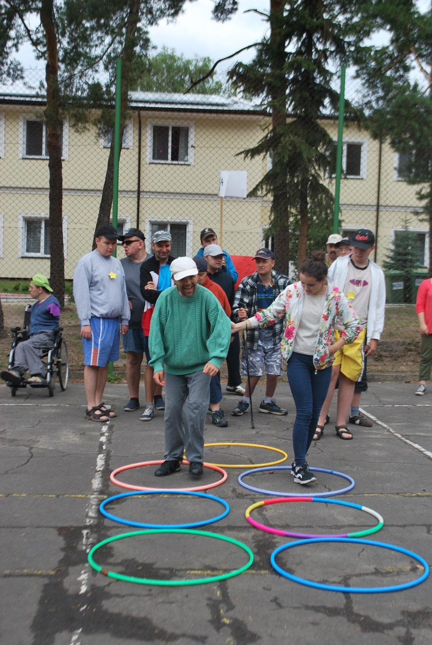

Slide 5
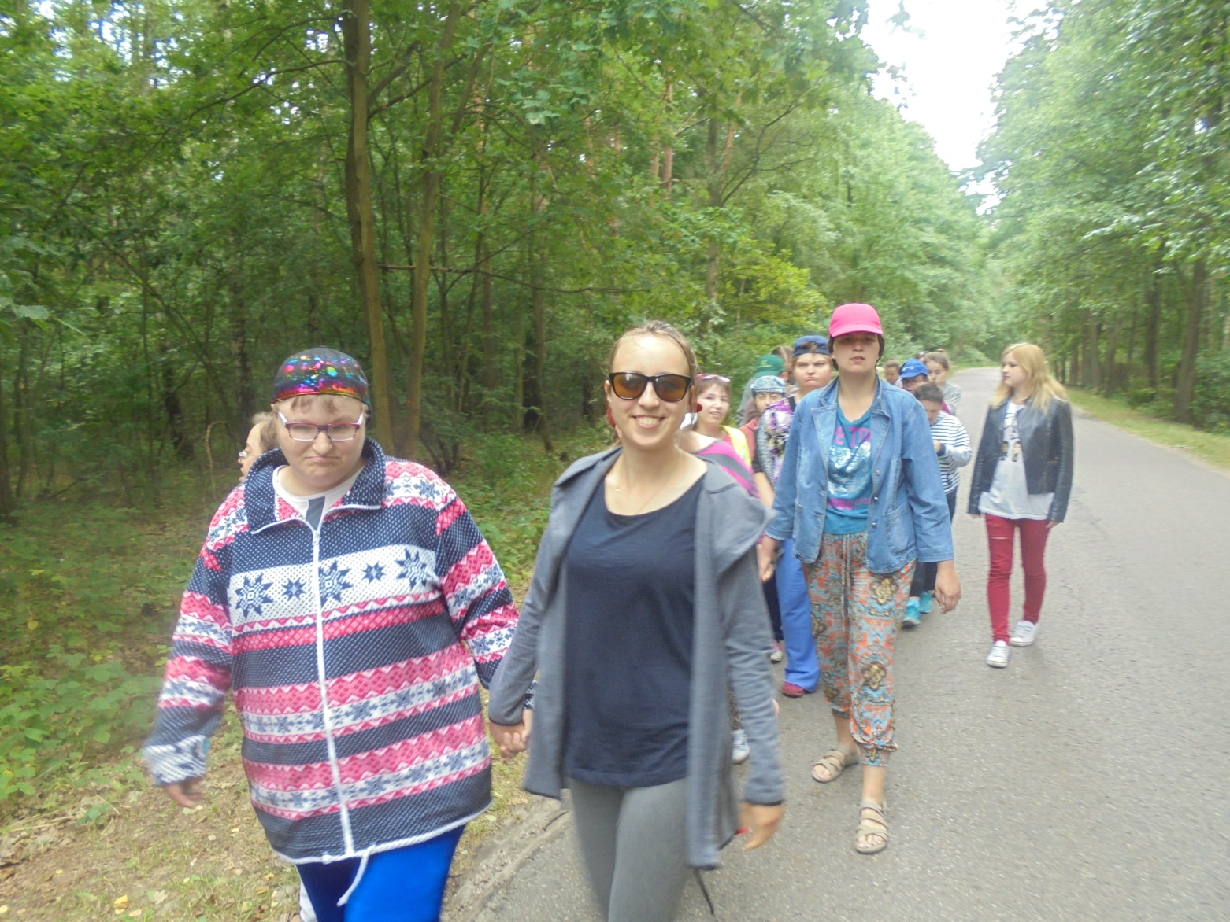

Slide 6
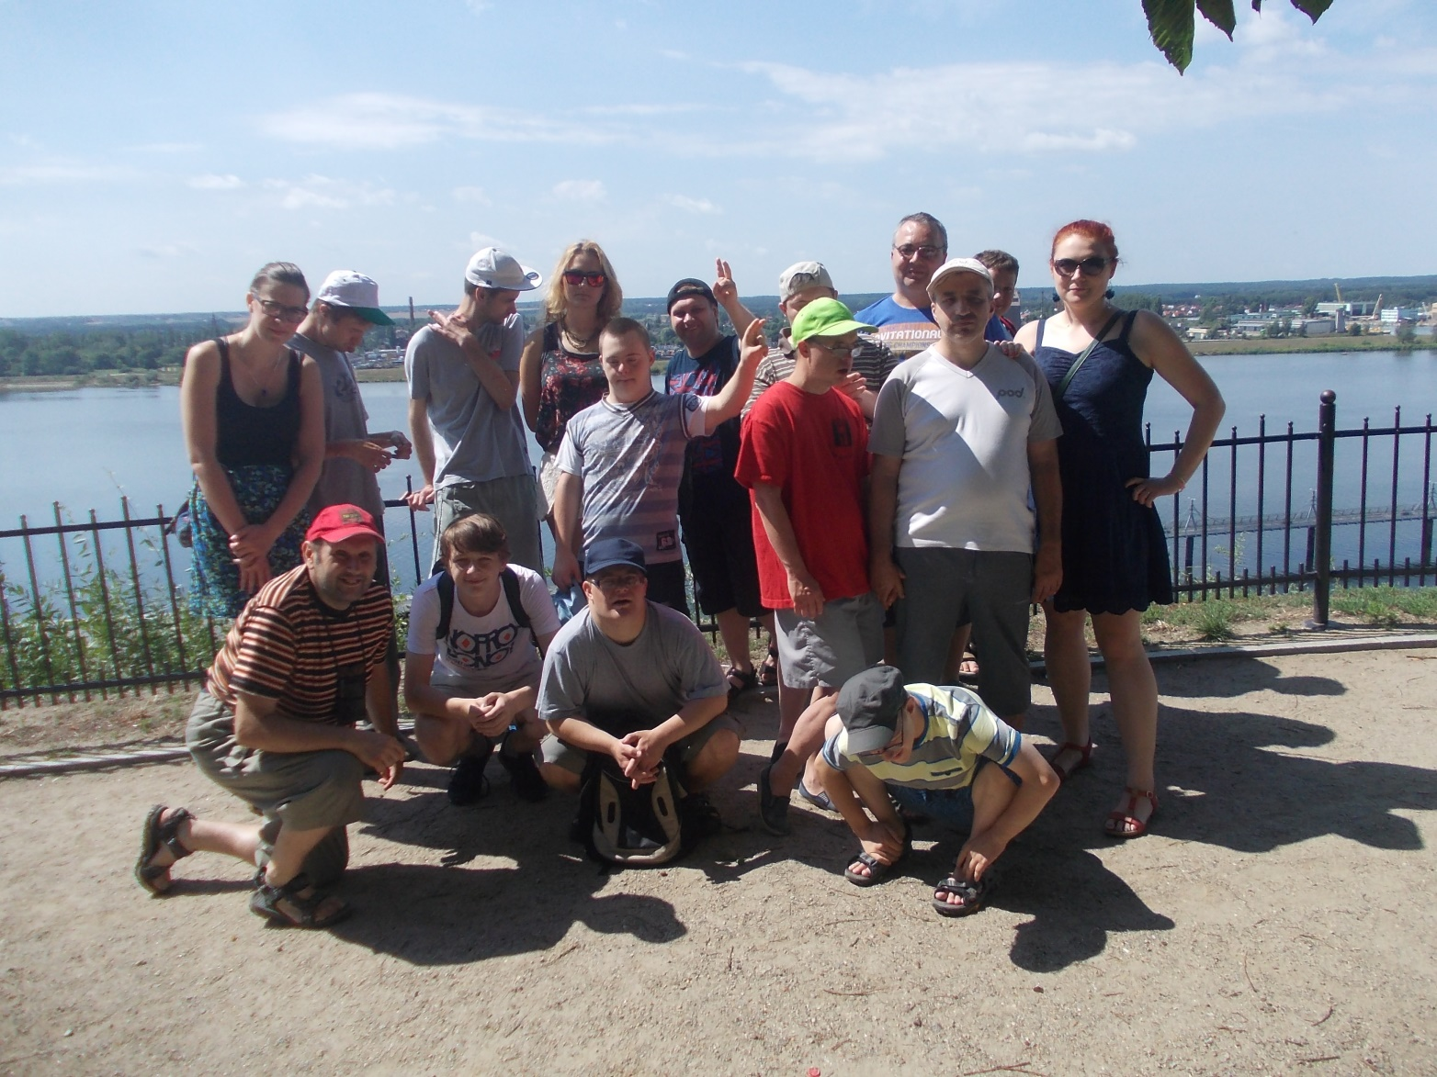

Slide 7
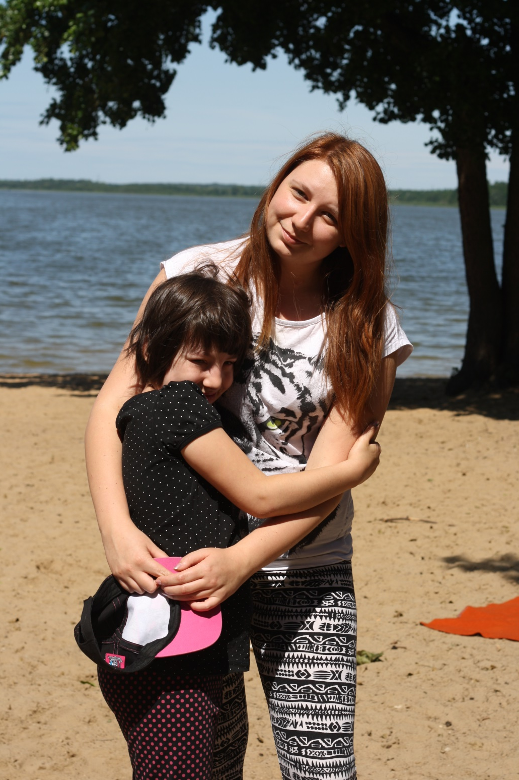

Slide 8
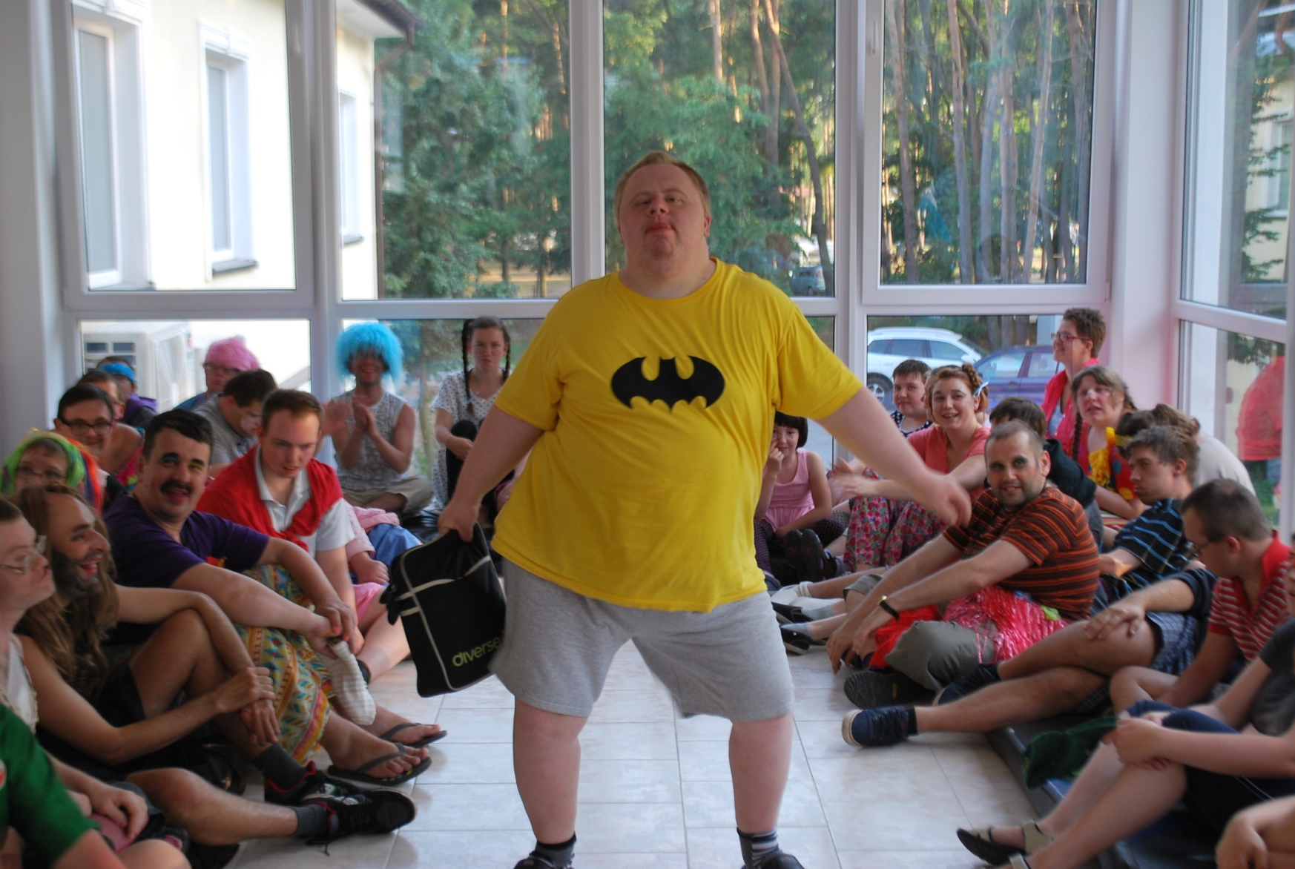

Slide 9
cel
Opracowanie systemu szkolenia przyszłych pracowników świadczących usługi opiekuńcze oraz przetestowania nabytych umiejętności podczas turnusów rehabilitacyjnych dla osób dorosłych z niepełnosprawnością intelektualną organizowanych przez warszawskie organizacje pozarządowe.

Slide 10
Dlaczego chcemy zrealizować projekt?
Małe zainteresowanie potencjalnych pracowników na turnusach
Pracownicy nie mają odpowiedniego przygotowania do świadczenia usług opiekuńczych na turnusach
Zwiększająca się z roku na rok liczba uczestników turnusów wymagających usług opiekuńczych
Chęć wypracowania modelu szkolenia i oceny pracowników na turnusac

Slide 11
Odbiorcy projektu
Pracownicy
Ok. 20 osób
Przejdą 3 dwudniowe szkolenia (48h)
Uczestnicy
Mieszkańcy Warszawy i Okolic
Rodzice i opiekunowie
Ok. 50-80 rodziców lub opiekunów ON
Będą testować umiejętności na 4 turnusach
Głównie studenci i uczniowie
Ok. 150-200 Osób z niepełnosprawnością w stopniu umiarkowanym i znacznym
Użytkownicy
1 organizacja pozarządowa realizująca turnusy w praktyce
Inne organizacje, które organizują turnusy dla ON

Slide 12
ETAPY PROJEKTU

Slide 13
Rekrutacja
Cykl szkoleniowy
Praktyka na turnusach rehabilitacyjnych
Stworzenie modelu oceny i szkolenia pracowników

Slide 14
Rekrutacja

Slide 15
Z innowacji społecznej będą mogli korzystać potencjalni pracownicy podczas turnusów w szczególności studenci i uczniowie m.in. pedagogiki specjalnej czy rehabilitacji, szkół policealnych i ponadgimnazjalnych.
Jest on również skierowany do szerszej grupy - będziemy ogłaszać się na stronach z ogłoszeniami o pracę tj. ngo.pl czy w Centrum Wolontariatu.
Zakładamy nawiązanie współpracy z min. 5 jednostkami, w których będzie prowadzona rekrutacja do szkoleń.
Rekrutacja obejmować będzie również rekrutację uczestników turnusów

Slide 16
Cykl szkoleniowy

Slide 17
Moduł 1. (16h) Kurs na wychowawcę kolonijnego ze szczegółową specyfiką środowiska osób niepełnosprawnych,
Moduł 2. (16h) Wspieranie osoby z niepełnosprawnością intelektualną w kontekście Konwencji Praw Osób Niepełnosprawnych
Moduł 3. (4h) Pierwsza pomoc przedmedyczna
Moduł 4. (12h) Animacja czasu wolnego osób niepełnosprawnych
Szkolenia będą prowadzone w weekendy. Każde szkolenie będzie prowadzone przez 2 trenerów.
Przed szkoleniami nastąpi ocena umiejętności uczestników na podstawie przygotowanych formularzy.

Slide 18
Praktyka na turnusach rehabilitacyjnych

Slide 19
Przetestowanie nabytych umiejętności podczas turnusów rehabilitacyjnych współorganizowanych przez członków grupy - w trakcie będzie prowadzona ocena umiejętności przez kierowników turnusów.
Przewidujemy realizację 4 turnusów rehabilitacyjnych
Kierownicy turnusów po ich zakończeniu sporządzą ocenę na podstawie wcześniej przygotowanego formularza

Slide 20
Stworzenie modelu oceny i szkolenia pracowników

Slide 21
Elementy modelu oceny
Formularz oceny umiejętności uczestników szkoleń przed rozpoczęciem cyklu
Formularz oceny dla kierowników turnusów
Formularz oceny umiejętności pracowników po przebytych szkoleniach i praktyce na turnusach

Slide 22
Elementy Modelu szkoleniowego przygotowującego do pracy na turnusach rehabilitacyjnych
Opracowany system rekrutacji pracowników
Opracowany cykl szkoleniowy
Opracowany model oceny podczas turnusów ze wszystkimi formularzami

Slide 23
Plan testowania innowacji

Slide 24
Maj
1. Rekrutacja uczestników szkoleń spośród wybranych uczelni wyższych i szkół ponadgimnazjalnych.
2. Rozpoczęcie procesu szkoleniowego.
3. Tworzenie modelu oceny umiejętności nabytych podczas turnusów
4.Tworzenie modelu szkoleniowego przygotowującego osoby do pracy na turnusach rehabilitacyjnych
5. Rekrutacja uczestników turnusów rehabilitacyjnych

Slide 25
Czerwiec
1. Kontynuacja procesu szkoleniowego.
2. Rekrutacja uczestników turnusów rehabilitacyjnych
3. Tworzenie modelu oceny umiejętności nabytych podczas turnusów
4.Tworzenie modelu szkoleniowego przygotowującego osoby do pracy na turnusach rehabilitacyjnych dla ONI

Slide 26
Lipiec-Sierpień
1. Praktyczne wykorzystanie nabytych umiejętności podczas turnusów rehabilitacyjnych
2.Rekrutacja uczestników turnusów rehabilitacyjnych
3. Ocena pracy pracowników na turnusach rehabilitacyjnych na podstawie opracowanego modelu
4. Tworzenie modelu szkoleniowego przygotowującego osoby do pracy na turnusach rehabilitacyjnych dla ONI

Slide 27
Wrzesień
1. Praktyczne wykorzystanie nabytych umiejętności podczas turnusów rehabilitacyjnych
2. Ocena pracy pracowników na turnusach rehabilitacyjnych na podstawie opracowanego modelu
4. Przedstawienie gotowych modeli szkolenia przygotowującego osoby do pracy na turnusach rehabilitacyjnych dla ONI i oceny ich pracy

Slide 28
Analiza SWAT
1. Doświadczenie w realizacji turnusów
2. Współpraca z uczelniami i szkołami
3. Zaplecze techniczne
4. Kadra
Mocne strony
1. Brak doświadczenia w organizacji szkoleń
Słabe strony
1. Brak chętnych pracowników
2. Zbyt dużo przeszkolonych pracowników
3. Niechęć do pracy na turnusach
Zagrożenia
1. Nawiązanie współpracy z większą liczbą pracowników
2. Utrzymanie stałej kadry na turnusach
Szanse

Slide 29
Kosztorys

Slide 30
Działanie
Kalkulacja
Suma
1. Cykl szkoleń
Pakiet szkoleniowy - 2370zł x 20 osób
47.400 zł
2. Modele oceny i szkoleń
1 os x 2 modele x 2000zł umowa zlecenie lub dzieło
4.000 zł
3. Ocena pracy podczas turnusów
4 os. x 600zł umowa zlecenie
2.400 zł
4. Rekrutacja uczestników szkoleń i turnusów
1 os x 4 m-ce x 700 zł
2.800 zł
RAZEM: 56.600 zł

Slide 31
Przeprowadzenie cyklu szkoleń dla potencjalnych pracowników opartego na nabyciu wiedzy na temat świadczenia usług opiekuńczych obejmuje w pakiecie za 2370 zł na uczestnika:
720 zł - praca 2 trenerów podczas 48h szkolenia (stawka ok. 150zł/h szkoleniową)
1050 zł - wynajęcie Sali z cateringiem i noclegiem dla uczestnika szkolenia
250 zł - materiały szkoleniowe
300 zł - zwrot kosztów za dojazd uczestnika
50 zł - ubezpieczenie uczestnika

Slide 32
Tworzenie modelu oceny i modelu szkoleniowego pracowników na turnusy
osoby zatrudnione na umowę zlecenie/dzieło wypracują dwa modele, które będą końcowym produktem innowacji - jeden model kosztował będzie 2000zł.

Slide 33
Ocena pracy pracowników na turnusach przez kierowników:
4 kierowników na 4 turnusach dokona oceny pracy pracowników pod kątem zdobytych umiejętności - 4 umowy zlecenia po 600 zł

Slide 34
Rekrutacja uczestników szkoleń i turnusów
osoba w ramach umowy zlecenie dokona rekrutacji uczestników na turnusach - 4 miesiące x 700 zł

Slide 35
Dziękuję za uwagę

